Slide 1

Khám phá về gió: gió tự nhiên,gió nhân tạo

Slide 2



ỦY BAN NHÂN DÂN PHƯỜNG BUÔN HỒ TRƯỜNG MẦM NON HOA HỒNG
LĨNH VỰC PHÁT TRIỂN NHẬN THỨC
LỨA TUỔI: MGL 5 - 6 TUỔI

Slide 3

Câu đố:
Không có chân
Không có tay
Mà bay cửa sổ

Slide 4

Khám phá về gió tự nhiên

Slide 5
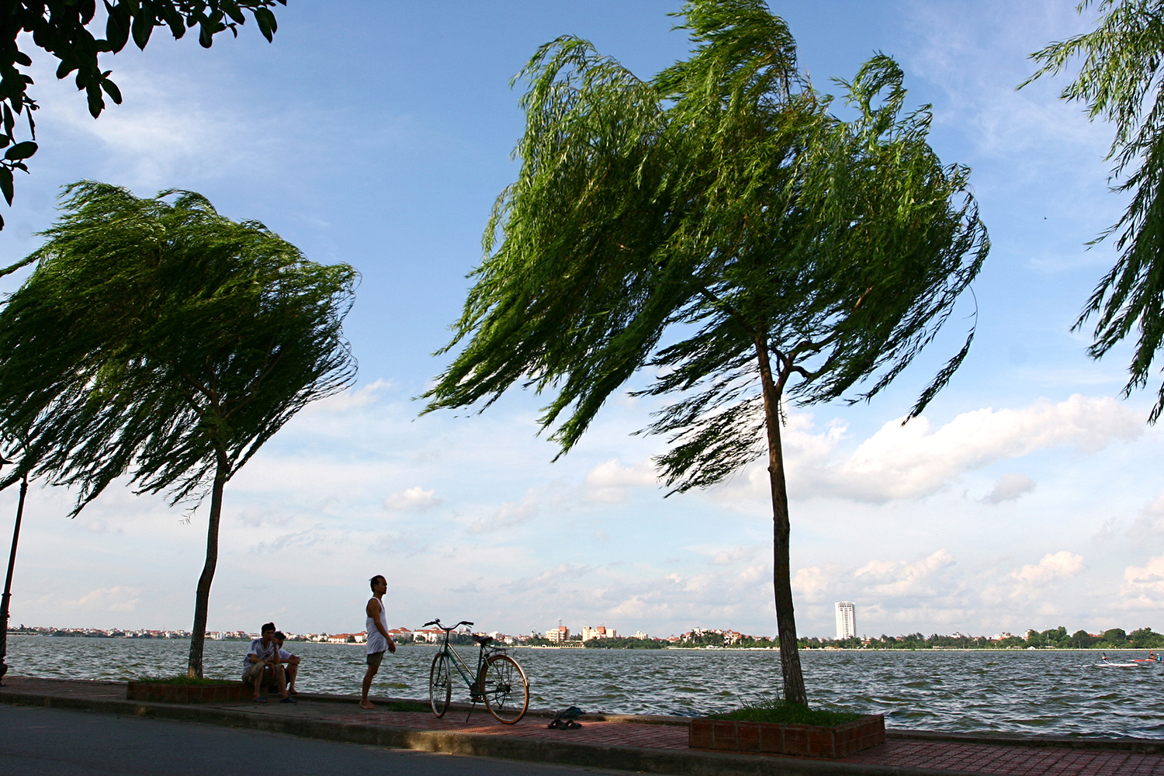

Slide 6
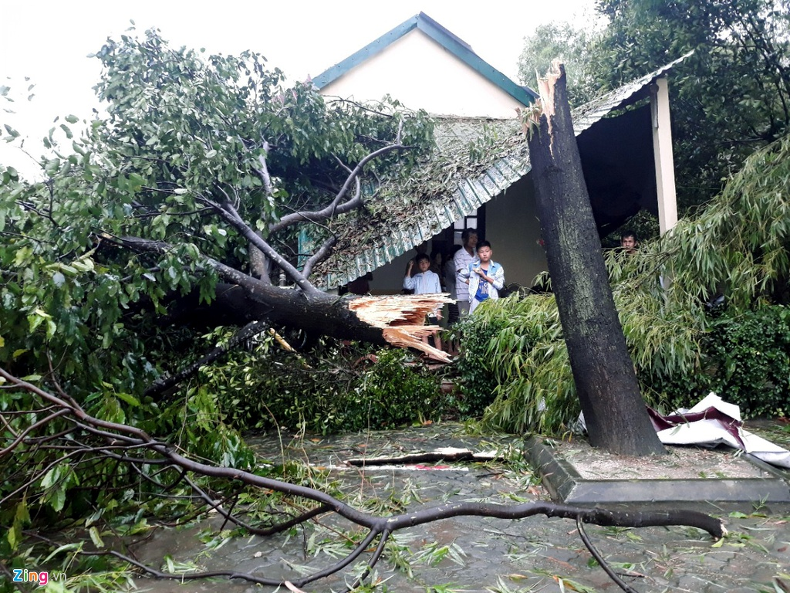

Slide 7
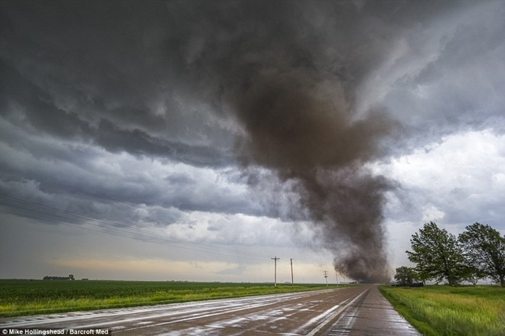

Slide 8
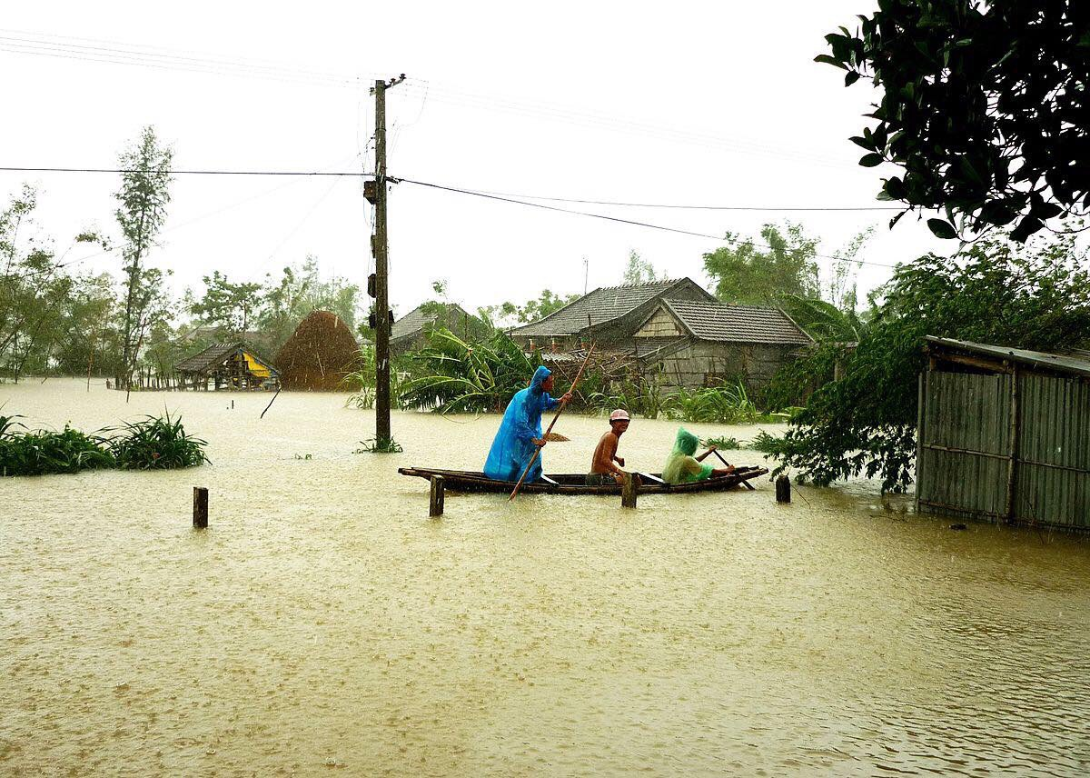

Slide 9
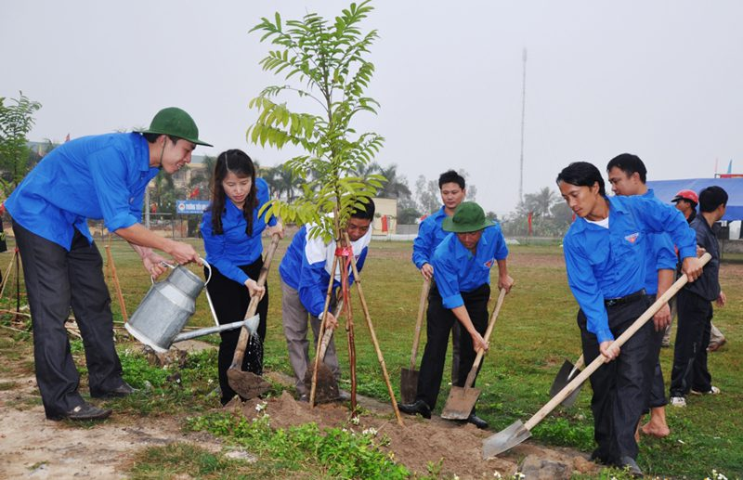

Slide 10

Khám phá về gió nhân tạo

Slide 11


Slide 12
c. So sánh gió tự nhiên và gió nhân tạo

Slide 13

Gió tự nhiên và gió nhân tạo giống nhau và khác nhau ở điểm nào?
Giống nhau:
Đều là gió và rất mát
Khác nhau:
Gió tự nhiên: là gió ở bên ngoài do sự chuyển động của không khí tạo thành gió
Gió nhân tạo: là gió ở bên trong do con người tạo ra

Slide 14
d. Trò chơi: Gấp quạt giấy

Slide 15

3. Kết thúc

Slide 16

Cảm ơn các cô đã về dự

